Slide 1

CHƯƠNG 5
MẠCH ĐẾM VÀ THANH GHI

Slide 2
CHƯƠNG 5
Phần ½: MẠCH ĐẾM

Slide 3

Nội dung
 Đếm không đồng bộ (nối tiếp; dợn sóng )
 Truyền trễ trong đếm nối tiếp
 Đếm đồng bộ (song song)
 Đếm với số đếm MOD
 Đếm đồng bộ lên/xuống
 Đếm đặt trước
 Các IC đếm đồng bộ
 Giải mã bộ đếm
 Phân tích bộ đếm đồng bộ
 Thiết kế đếm đồng bộ
 Hỏng hóc

Slide 4
Outline
 Asynchronous (Ripple) Counters
 Propagation Delay in Ripple Counters
 Synchronous (Parallel) Counters
 Counters with MOD Numbers
 Synchronous Down and Up/Down Counters
 Presettable Counters
 IC Synchronous Counters
 Decoding a Counter
 Analyzing Synchronous Counters
 Synchronous Counter Design

Slide 5
Mục tiêu
Hoạt động/đặc tính của bộ đếm đồng bộ và không đồng bộ
 Tạo bộ đếm có số MOD < 2^{k}
 Tạo bộ đếm lên và bộ đếm xuống
 Kết nối bộ đếm nhiều tầng
 Phân tích và đánh giá các dạng bộ đếm
 Thiết kế bộ đếm đồng bộ
 Các bộ giải mã dùng cho các bộ đếm khác nhau
 Dùng kỹ thuật phát hiện lỗi của hệ tổ hợp cho hệ tuần tự

Slide 6
Objectives
Upon completion of this chapter, you will be able to:
 Understand the operation and characteristics of synchronous and
asynchronous counters.
 Construct counters with MOD numbers less than 2^{N}.
 Construct both up and down counters.
 Connect multistage counters.
 Analyze and evaluate various types of counters.
 Design arbitrary-sequence synchronous counters.
 Understand several types of schemes used to decode different types of counters.

Slide 7
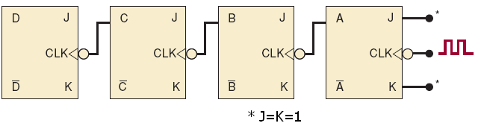
Mạch đếm không đồng bộ
Sơ đồ mạch
Mạch đếm nối tiếp (ngõ ra Q vào nối tiếp CLK)
Q_{A}=CLK_{B}; Q_{B}=CLK_{C}; Q_{C}=CLK_{D};
Mạch đếm không đồng bộ (xung CLK không vào cùng lúc)
Nhắc lại 4 trường hợp đếm lên và đếm xuống:
- Nối ngõ ra/ngõ ra đảo với CLK
- Nối cạnh lên/xuống của CLK

Slide 8
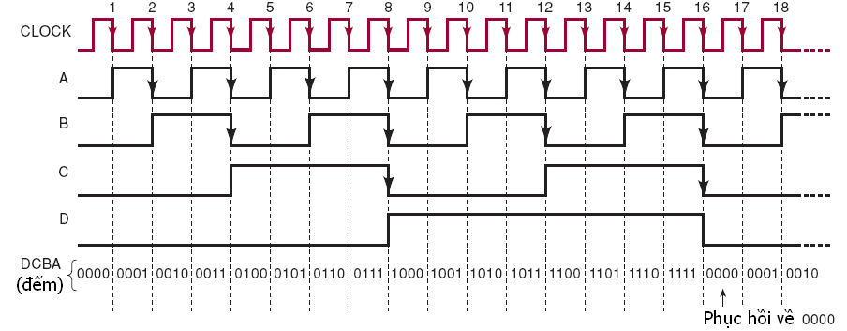
Mạch đếm không đồng bộ
Mạch đếm không đồng bộ (nối tiếp):
Q_{A}=CLK_{B}; Q_{B}=CLK_{C}; Q_{C}=CLK_{D};
mạch tác động cạnh xuống

Slide 9
Mạch đếm không đồng bộ
Thí dụ:
Mạch đếm hình trên bắt đầu từ trạng thái 0000, cho xung clock vào, rồi ngưng xung khi các FF ở trạng thái 0011.
Cho biết đã có bao nhiêu xung vào?
Giải:
Lời giải có lẽ là 3 do 0011 là số nhị phân tương ứng với 3.
Tuy nhiên cũng có thể là 19 (sau 16 xung + 3 xung).
Cũng có thể là 35 (sau 2x16 xung + 3 xung)
Hay hơn nữa.

Slide 10
Mạch đếm không đồng bộ
Số MOD (modulo):
Mạch đếm vừa rồi có 16 trạng thái phân biệt (từ 0000 đến 1111). Được gọi là mạch đếm không đồng bộ MOD – 16.
Số MOD = 2^{N}.
Với N là số FF được mắc nối tiếp nhau.
Thí dụ (modulo):
Cần thiết kế bộ đếm để đếm được 1000 sản phẩm.
(Tín hiệu đếm được tạo ra từ nguồn sáng và cảm biến quang học khi sản phẩm đi qua dây chuyền).
Giải:
Xác định số N để 2^{N} ≥1000.
Do 2⁹ = 512.(9 FF không đủ)
 2¹⁰ =1024.(Dùng 10 FF)
Có thể dùng nhiều hơn 10FF, nhưng như thế là phí phạm.

Slide 11
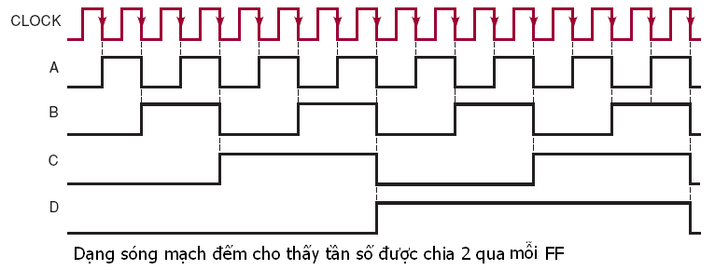
Mạch đếm không đồng bộ
Chia tần số: FF chia 2 tần số vào;
Từ đó trong mạch đếm MOD –16, tần số tầng FF cuối là 1/16 tần số clock nên gọi là mạch đếm chia 16.
Tương tự mạch đếm MOD – 8, có tần số ngõ ra cuối là 1/8 tần số vào, còn gọi là mạch đếm chia 8.

Slide 12
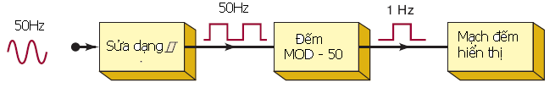
Mạch đếm không đồng bộ
Thí dụ:
Tạo đồng hồ số bằng cách dùng tín hiệu điện áp khu vực; sửa dạng sóng dùng mạch trigơ Schmitt, thiết kế bộ đếm chia 50 để có tín hiệu 1HZ, rồi đếm và hiển thị tín hiệu này.
Giải:
Tìm số lủy thừa của 2 để có 50. Số gần nhất là 2⁶=64. Dùng 6FF và tìm cách thiết lập mạch đếm MOD – 50
(thảo luận phần sau)

Slide 13
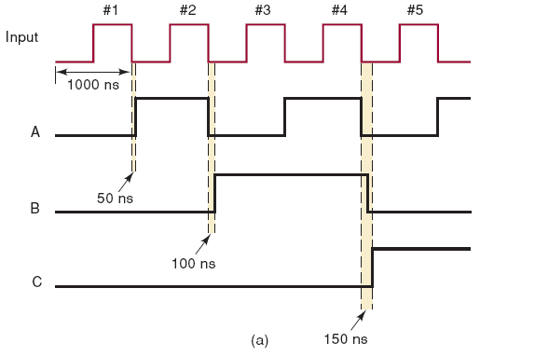
Mạch đếm không đồng bộ
Thời gian truyền trễ trong mạch đếm gợn sóng:
Xét dạng sóng từ mạch đếm có T_{clock} =1000ns và thời gian truyền trễ cho mỗi FF t_{pd} = 50ns

Slide 14
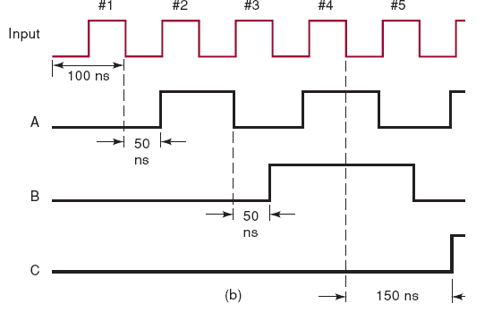
Mạch đếm không đồng bộ
Thời gian truyền trễ trong mạch đếm gợn sóng:
Xét dạng sóng từ mạch đếm có T_{clock} =100ns và thời gian truyền trễ cho mỗi FF t_{pd} = 50ns.
Trạng thái ngõ ra 100 không thể xuất hiện;  đếm sai

Slide 15
Mạch đếm không đồng bộ
Thời gian truyền trễ trong mạch đếm gợn sóng:
Vậy để mạch đếm hoạt động tốt, cần có
T_{clock} ≥ N x t_{pd}.
Với N: số FF
Vậy tần số sóng vào tối đa
f_{max} = 1/(N x t_{pd})

Slide 16
Mạch đếm không đồng bộ
Thí dụ:
Xét mạch đếm gợn sóng dùng FFJK 74LS112, có t_{PLH} = 16ns và t_{PHL} = 24ns.
Để tính f_{max}, xét trường hợp xấu nhất t_{PLH} = t_{PHL} = 24ns.
 f_{max} = 1/(4x24ns) = 10,4MHz
Khi số FF trong mạch đếm tăng , thì f_{max} giảm
Thí dụ:
trong mạch đếm trên, nếu dùng 6FF thì
f_{max} = 1/(6x24ns) = 6,9MHz
Mạch đếm không đồng bộ không hiệu quả với tần số cao
và đếm với nhiều bit.

Slide 17
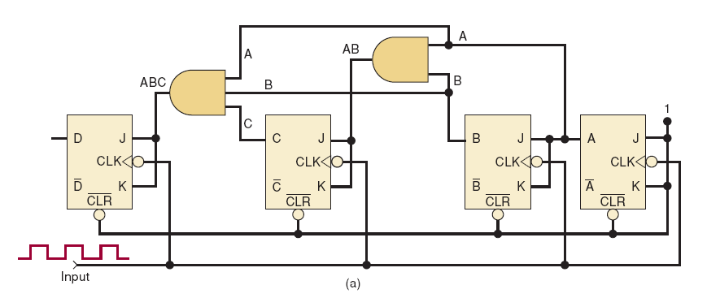
Mạch đếm không đồng bộ
Việc tích lủy thời gian truyền trễ, cùng với các ngõ ra không đồng thời thay đổi trạng thái là các yếu điểm chính của mạch đếm nối tiếp.
Cải thiện: dùng mạch đếm đồng bộ (song song).

Slide 18
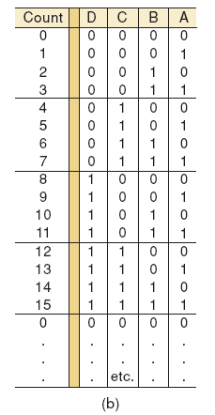
Mạch đếm đồng bộ
Nhận xét ban đầu:
■ Các Clock vào các FF đồng thời (vào song song).
■ Chỉ có J,K của LSB luôn ở mức 1, các chân JK vào khác được điều khiển qua mạch tổ hợp từ ngõ ra FF.
Mạch đếm song song phức tạp hơn so với trường hợp nối tiếp.
Từ mạch và chu trình đếm, giải thích?!!

Slide 19
Mạch đếm đồng bộ
Ưu điểm mạch đếm song song so với nối tiếp:
Trở lại trường hợp mạch trên, ta thấy
Thời gian trễ tổng = t_{pdFF} + t_{pdAND}.
Thời gian này không phụ thuộc số FF và luôn thấp hơn so với trường hợp nối tiếp.
Điều này cho phép mạch đếm song song hoạt động với tần số cao hơn nhiều tuy mạch điện có phức tạp hơn so với mạch đếm nối tiếp.

Slide 20
Mạch đếm đồng bộ
Các IC đếm:
Nhiều IC đếm song song được chế tạo dùng TTL/CMOS.
74ALS160/162, 74HC160/162: mạch đếm 10 song song
■ 74ALS161/163; mạch đếm MOD – 16 song song

Slide 21
Mạch đếm đồng bộ
Thí dụ: trong hình trên
Tìm f_{max} của mạch nếu t_{pdFF}=50ns và t_{pdAND}=20ns. So sánh với trường hợp mạch đếm nối tiếp MOD -16.
Phương thức đổi mạch này sang MOD – 32?
Tìm f_{max} của mạch đếm MOD – 32 song song?

Slide 22
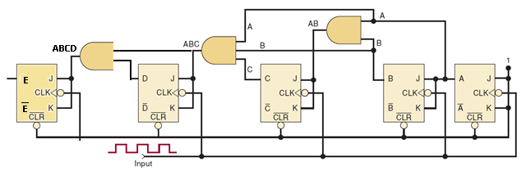
Mạch đếm đồng bộ
Giải: trong hình trên
Thời gian trễ tổng = t_{pdFF} + t_{pdAND}.
Vậy T_{clock} ≥ 50ns + 20ns và f_{max} =1/70ns = 14,3MHz.
Mạch đếm nối tiếp MOD – 16 dùng 4FF với t_{pd}=50ns.
Vậy f_{max} =1/4 x 50ns = 5 MHz.
(b) Thêm FF thứ 5 do 2⁵=32 với ngõ vào CLK nối song song vào xung Clock. Các chân JK được nối với ngõ ra cổng AND 4 ngõ vào là A, B, C, D.
(c) f_{max} vẫn luôn là 14,3MHz bất chấp số FF trong mạch đếm song song

Slide 23
Mạch đếm đồng bộ
Câu hỏi ôn tập:
Ưu điểm của mạch đếm đồng bộ so với không đồng bộ? Và yếu điểm là gì?
Cần bao nhiêu linh kiện để thiết lập mạch đếm MOD – 64 song song?
Cho biết tín hiệu vào J, K của FF MSB của mạch đếm trong câu 2?

Slide 24
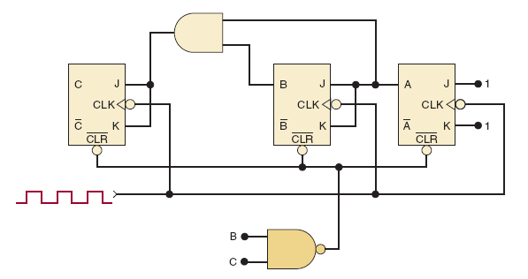
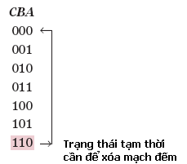
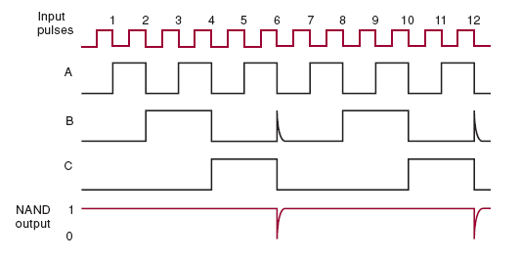
Mạch đếm MOD < 2^{N}.
Dùng ngõ vào
không đồng bộ
CLEAR để xóa:
Mạch đếm song song;
Dùng được cho mạch đếm nối tiếp; thí dụ ?!!

Slide 25
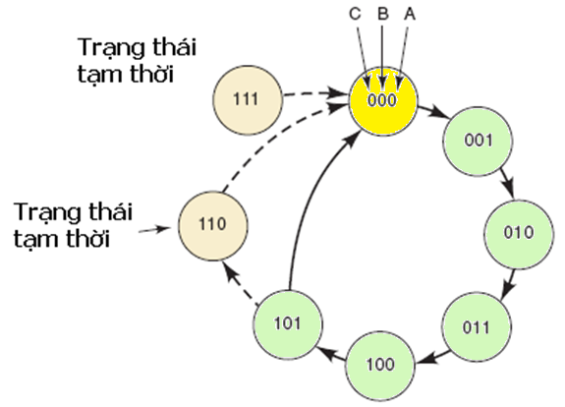
Mạch đếm MOD < 2^{N}.
Giản đồ chuyển trạng thái:
Còn có phương thức khác dùng cho mạch đếm MOD < 2^{N}, học ở phần sau (dùng giản đồ chuyển trạng thái)

Slide 26
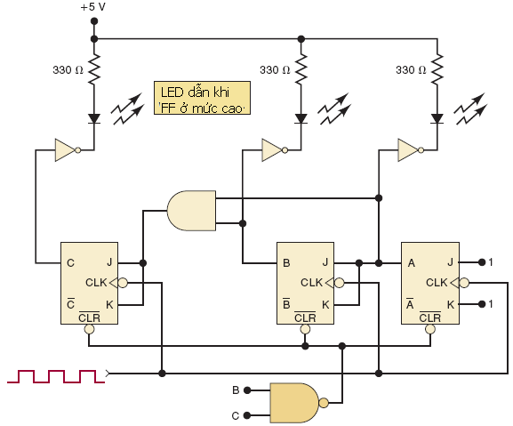
Mạch đếm MOD < 2^{N}.
Hiển thị trạng thái mạch đếm:

Slide 27
Mạch đếm MOD < 2^{N}.
Thí dụ:
Tìm trạng thái của LED khi mạch đếm giữ (hold) ở 5?
Cho biết hiển thị của LED khi dùng xung CLK = 1KHz?
Có thể quan sát được trạng thái 110 hay không?
Giải:
Do 5₁₀ = 101₂. Các LED 2⁰ và 2² ở ON, còn 2¹ ở OFF
Tần số cao quá, mắt người không phân biệt được, chỉ thấy luôn ON với ½ mức sáng bình thường.
Không; trạng thái 110 chỉ tồn tại trong vài nano giây để mạch đếm trở về 000.

Slide 28
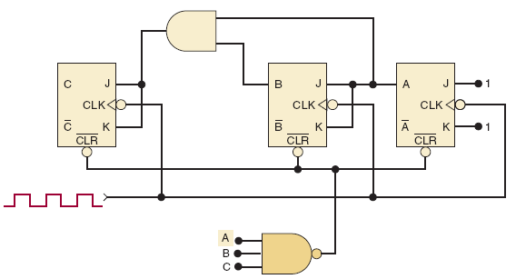
Mạch đếm MOD < 2^{N}.
Thay đổi số MOD:
Thay đổi số MOD bằng cách thay đổi ngõ vào cổng NAND.
Thí dụ: muốn đếm MOD -7 (111₂), ta cho các ngõ ra A, B, C vào cổng NAND.
Mạch đếm từ 000 đến 110 (từ 0 đến 6: đếm 7: xóa tại 7).

Slide 29
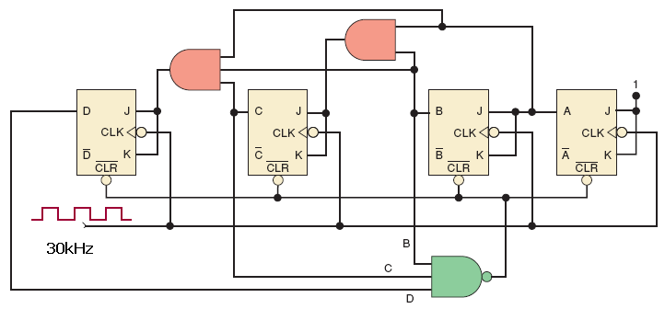
Mạch đếm MOD < 2^{N}.
Thí dụ: Tìm số MOD của mạch đếm và tần số ngõ ra D?
Giải:
Mạch đếm 4 bit , đến từ 0000 đến 1111. Cổng NAND có các ngõ vào A, B, C, D cho thấy mạch đếm từ 0000 đến 1110 (14₁₀)  mạch đếm MOD – 14.
Vậy tần số tại D là 30kHz/14 = 2,14 kHz

Slide 30
Mạch đếm MOD < 2^{N}.
Phương thức tổng quát:
Để tạo mạch đếm từ mọi 0 đến số MOD là X
Tìm số FF bé nhất để 2^{N} ≥ X, kết nối chúng lại tạo mạch đếm.
Nếu 2^{N} = X, không thực hiện bước 2 và 3.
Nối cổng NAND đến ngõ vào không đồng bộ CLEAR của mọi FF.
Xác định FF ở mức cao khi đếm đến X; kết nối các ngõ ra tương ứng của FF đến các ngõ vào cổng AND.

Slide 31
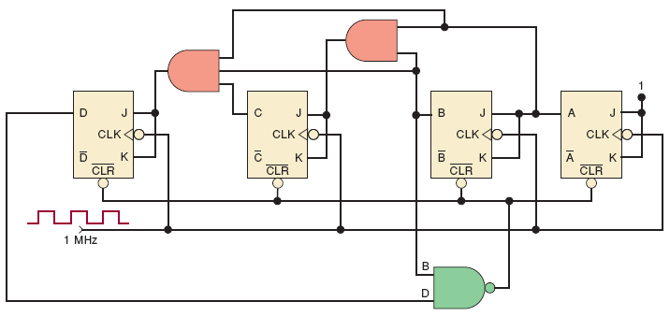
Mạch đếm MOD < 2^{N}.
Phương thức tổng quát:
Tạo mạch đếm MOD – 10, đếm từ 0000 đến 1001 (9₁₀).
Giải:
2³=8 và 2⁴=14, chọn 4FF. Mạch đếm ổn định đến 1001. Các ngõ ra FF D và B nối với cổng NAND như hình vẽ.

Slide 32
Mạch đếm MOD < 2^{N}.
Mạch đếm 10/đếm BCD:
Mạch đếm vừa rồi là mạch đếm 10, thực ra mạch đếm 10 là mạch có 10 trạng thái phân biệt (không phụ thuộc thứ tự).
Trong thí dụ trên thì mạch đếm còn gọi là đếm BCD (0 đến 9).
Mạch đếm 10 (đặc biệt là BCD) được dùng nhiều (còn gọi là mạch chia 10 tần số.

Slide 33
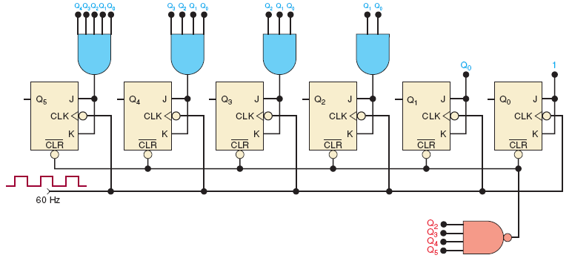
Mạch đếm MOD < 2^{N}.
Thí dụ; thiết lập mạch đếm MOD – 60:
Giải:
2⁵=32, và 2⁶=64, cần 6FF. Xóa mạch tại số 60₁₀(111100)

Slide 34
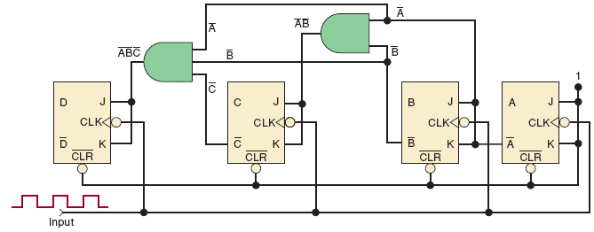
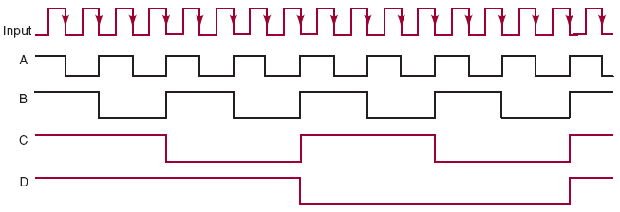
Mạch đếm đồng bộ lên/xuống
Mạch đếm xuống MOD – 16: giải thích?!!!

Slide 35
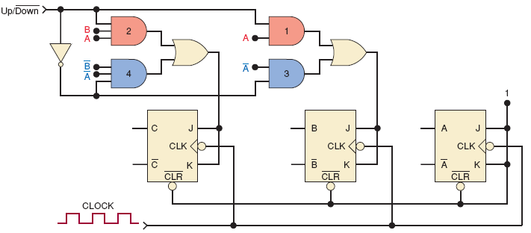
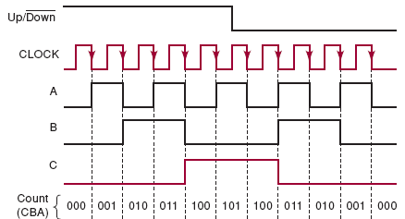
Mạch đếm đồng bộ lên/xuống MOD-8
Đếm lên
Đếm xuống

Slide 36
Mạch đếm đồng bộ lên/xuống
Thí dụ:
Điều gì xảy ra khi tín hiệu Up/Down thay đổi ngay cạnh xuống xung Clock?
Giải:
FF hoạt động không dự báo trước được, nếu điều này xảy ra đồng thời.Tuy nhiên, do xung điều khiển phải qua 2 cổng, trước khi đến JK (có trễ) nên JK sẽ đáp ứng với tác động mạch đếm trước khi có cạnh xuống của CLK.

Slide 37
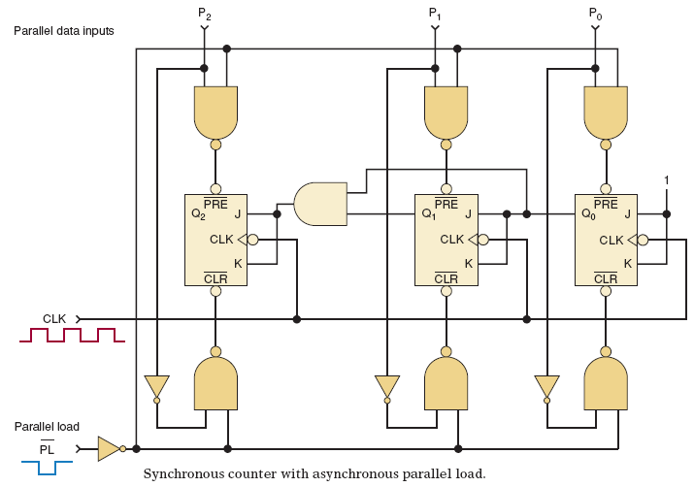
Mạch đếm đặt trước

Slide 38
Mạch đếm đặt trước
Thiết lập không đồng bộ qua Preset và Clear
Đưa số cần đặt vào P₂, P₁ và P₀.
Áp xung mức thấp vào ngõ vào PARALLEL LOAD.
Do Preset và Clear là ngõ vào không đồng bộ, nên số đếm được nạp vào Q₂, Q₁ và Q₀ độc lập với CLK và JK.
Sau khi nạp dữ liệu xong. Mạch đếm lại bình thường.

Slide 39
Đặt trước không đồng bộ: qua Preset và Clear
Đưa số cần đặt vào P₂, P₁ và P₀.
Áp xung mức thấp vào ngõ vào PARALLEL LOAD.
Do Preset và Clear là ngõ vào không đồng bộ, nên số đếm được nạp vào Q₂, Q₁ và Q₀ độc lập với CLK và JK.
Dạng đặt trước này được dùng trong nhiều IC đếm, như TTL74ALS190, 74ALS191, 74ALS192 và 74ALS193. CMOS tương đương là 74HC190, 74HC191, 74HC192, 74HC193.
Đặt trước đồng bộ: Nhiều IC đếm song song dùng đặt trước đồng bộ, khi đó mạch đếm được đặt trước trong cùng thời gian chuyển của xung clock đếm. Mức logic của ngõ vào điều khiển tải song song xác định xem mạch đếm đã được đặt trước chưa bằng cách đưa dữ liệu vào tại bước chuyển xung kế.
Các IC đếm, như TTL74ALS160, 74ALS161, 74ALS162 và 74ALS163. CMOS tương đương là 74HC160, 74HC161, 74HC162, 74HC163.

Slide 40
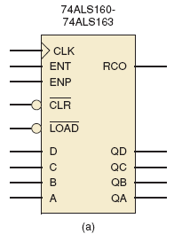
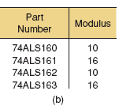
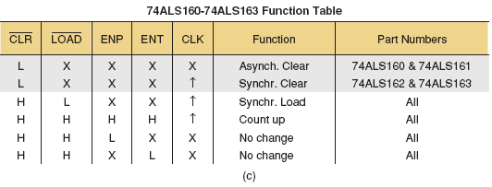
IC loạt 74ALS160-163/HC160-163
40

Slide 41
IC loạt 74ALS160-163/HC160-163
CLK: xung Clock
ENT & ENP : được nối AND để khống chế mạch đếm. Nếu một trong hai ngõ vào ở mức thấp, mạch đếm sẽ giữ (hold) ở trạng thái hiện tại. Để đếm với cạnh xuống CLK, thì 4 ngõ vào (CLR, LOAD, ENT và ENP) phải ở mức cao.
CLR: xóa
LOAD: nạp
RCO: Read Counter Output) mức cao để phát hiện (giải mã) trạng thái cuối hay chấm dứt của bộ đếm.
A,B,C,D: ngõ vào
QA, QB, QC, QD: ngõ ra
41

Slide 42
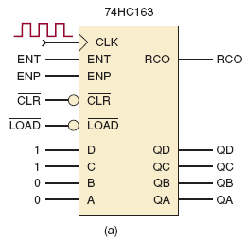
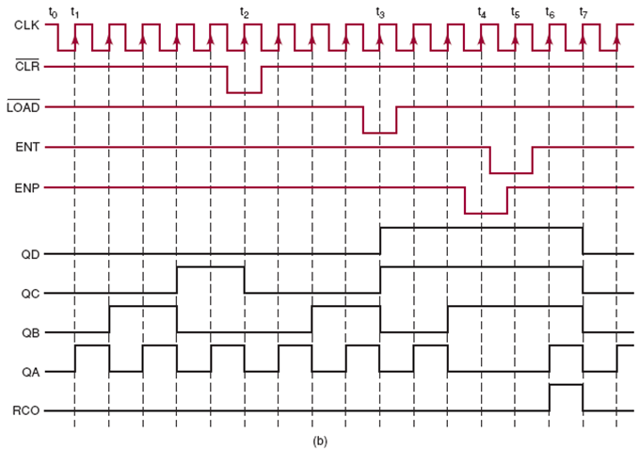
Mạch đếm đồng bộ

Slide 43
Thí dụ: Trong hình, 74HC163 có tín hiệu vào. Dữ liệu vào song song là 1100. Mạch đếm đang ở 0000, vẽ dạng sóng ra.
Giải:
Đầu tiên, ngõ ra FF đều ở mức thấp, đây không phải là trạng thái cuối nên ngõ ra RCO cũng ở mức thấp.
Cạnh xuống CLK đầu tại t₁ và với mọi chân điều khiển đang ở mức cao, mạch đếm tăng lên 0001.
Mạch tiếp tục đếm lên đến t₂. Lúc này CLR xuống mức thấp, làm reset ngõ ra về 0000.
Sau t₂, CLR lên cao, mạch đếm lại từ 0000.
Đến t₃, LOAD về thấp, nạp giá trị 1100 (12) vào.
Tiếp đến LOAD lên mức, bộ đếm lên từ 1100 cho đến t₄.
Ngõ ra không đổi tại t₄ hay t₅ do ENP và ENT ở mức thấp, giữ mạch đếm ở 1110 (14).
Tại t₆, mạch đếm lên đến 1111(15), trạng thái cuối, RCO lên cao.
Tại t₇, cạnh xuống CLK làm ngõ ra về 0000 và RCO về thấp

Slide 44
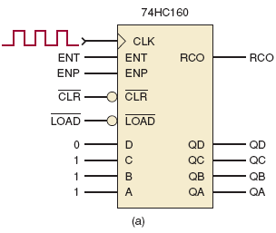
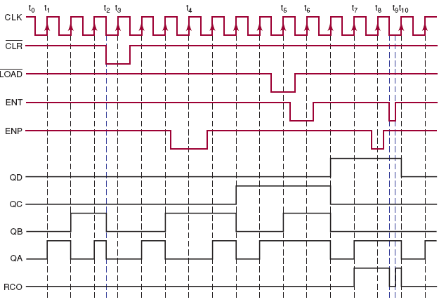
Mạch đếm đồng bộ

Slide 45
Thí dụ: Trong hình, 74HC160 có tín hiệu vào. Dữ liệu vào song song là 0111. Mạch đếm đang ở 0000, vẽ dạng sóng ra.
Giải:
Đầu tiên, ngõ ra FF đều ở mức thấp, đây không phải là trạng thái cuối nên ngõ ra RCO cũng ở mức thấp.
Cạnh xuống CLK đầu tại t₁ và với mọi chân điều khiển đang ở mức cao, mạch đếm tăng lên 0001.
Mạch tiếp tục đếm lên đến t₂.
Lúc này CLR xuống mức thấp, làm reset ngõ ra về 0000.
Đến t₃, CLR còn ở mức thấp, mạch tiếp tục ở 0000.
Sau t₃, CLR lên cao, mạch tiếp tục đếm đến 0001 và 0010.
Đến t₄, ENP về thấp, bộ đếm giữ 0010. Các cạnh xuống tiếp, mạch đếm đến t₅.
Tại t₅ LOAD xuống mức thấp, bộ đếm nạp dữ liệu 0111(7).

Slide 46
Mạch đếm đồng bộ (t.t)

Slide 47
Thí dụ (t.t.): Trong hình, 74HC160 có tín hiệu vào. Dữ liệu vào song song là 0111. Mạch đếm đang ở 0000, vẽ dạng sóng ra.
Giải (t.t.):
Tại t₆,ENT xuống thấp, mạch đếm giữ ở 0111.
Sau đó, 2 cạnh xuống xung CKL, mạch được tiếp tục đếm.
Tại t₇, mạch đếm đến trạng thái cuối 1001 (9) và RCO lên cao.
Tại t₈, ENT về thấp, mạch dừng đếm, (giữ ở 1001).
Tại t₉, do ENT còn thấp, RCO được disable và về thấp, còn ngõ ra vẫn giữ 1001. Chú ý chỉ có ENT điều khiển RCO.
Khi ENT lên cao trở lại, RCO lại lên cao.
Tại t₁₀, mạch đếm được enable, tiếp tục về 0000 và lên 0001 sau cạnh xuống CLK cuối.

Slide 48
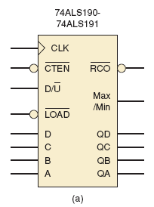
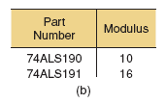
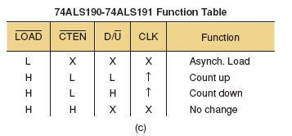
IC74ALS190/191-74HC191/191
CTEN: Count Enable Control
D/U: Down/Up: đếm xuống/lên
Max/Min: ngõ ra mức cao dò max 1001 (Mod-10) hay 1111((Mod-16) khi đếm lên và min 0000 khi đếm xuống.

Slide 49
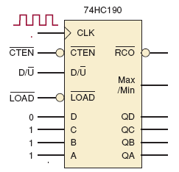
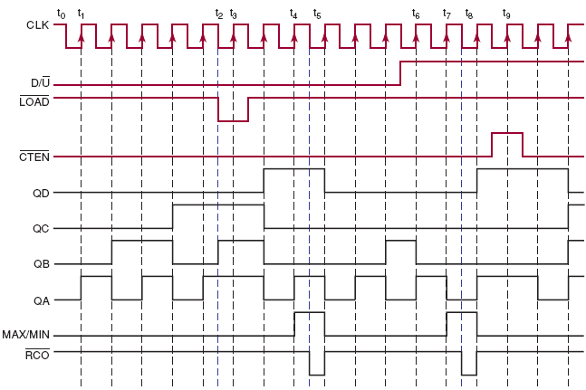
Mạch đếm đồng bộ

Slide 50
Thí dụ: Trong hình, 74HC190 có tín hiệu vào. Dữ liệu vào song song là 0111. Mạch đếm đang ở 0000, vẽ dạng sóng ra.
Giải:
Đầu tiên (t₀), ngõ ra FF đều ở mức thấp, mạch đếm đang enable (CTEN=0) và chiều đếm D/U=0, mạch BCD đếm lên sau cạnh lên đầu tại (t₁) và tiếp tục đến (t₂), đạt trị 0101.
Ngõ vào LOAD xuống thấp (t₂) và nạp tức thời giá trị 0111.
Tại (t₃), ngõ vào LOAD còn tác động, nên mach duy trì ra 01111.
Sau đó, LOAD lên cao và mạch đếm tiếp đến 1000.
Tại (t₄), mạch đạt 1001 là trị đếm cuối, nên Max/Min lên cao.
Trong khoảng (t₅), mạch đạt trị cuối và CLK mức thấp, RCO cao.
Cạnh lên tiếp làm mạch đếm về lại 0000, rồi đếm tiếp đến (t₆). Trước khi đến (t₆), chân D/U đổi lên cao.
Mạch đếm xuống tại 0000, là trạng thái đếm xuống cuối, Max/Min lên cao. Trong thời gian (t₈), khi CLK xuống thấp, RCO lại là thấp. Tại (t₉), mạch đếm disable do CTEN=1 và giữ ở 1001.
Khi có xung CLK kế tiếp, mạch tiếp tục đếm xuống.

Slide 51
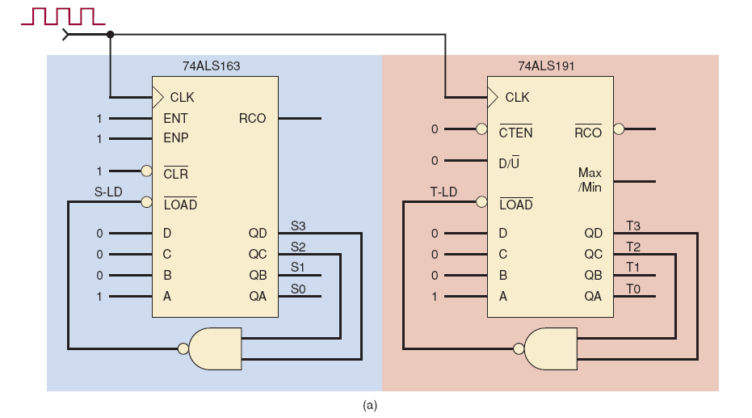
Mạch đếm đồng bộ

Slide 52
Thí dụ: So sánh hoạt động của hai mạch đếm, một có tải đồng bộ và một tải không đồng bộ với 74ALS163 và 74ALS191 được nối để đếm lên nhị phân. Hai chip được cấp một nguồn CLK và QD nối AND với QC để điều khiển ngõ vào LOAD. Giả sử cả hai đều có trạng thái đầu là 0000.
Tìm dạng sóng ra của từng mạch đếm.
Tìm chu kỳ đếm và modulo?
Tại sao chúng có chu kỳ đếm khác nhau?
Giải:
Bắt đầu tại 0000, từng mạch đếm lên cho đến 1100(12).
Ngõ ra của từng cổng NAND sẽ xuống thấp và vào LOAD.
74ALS163 có LOAD đồng bộ và sẽ chờ đến cạnh lên kế tiếp của CLK để nạp 0001 vào bộ đếm.
74ALS191 có chân LOAD không đồng bộ nên nạp ngay 0001 vào bộ đếm.
Tức là 1100 là trạng thái tạm hay quá độ của 74ALS191, trạng thái này có thể tạo một số xung cho ngõ ra mạch đếm do chúng chuyển mạch lên xuống nhanh.

Slide 53
Giải (t.t):
b. Mạch 74ALS163 có chu kỳ đếm từ 0001 đến 1100 và là mạch đếm Mod – 12.
74ALS191 có chu kỳ đếm từ 0001 đến 1011 và là mạch đếm Mod-11 . Trong mạch không vẽ trạng thái quá độ.
c. Hai mạch đếm có chu kỳ đếm khác nhau, do một có tải đồng bộ và một là tải không đồng bộ.

Slide 54
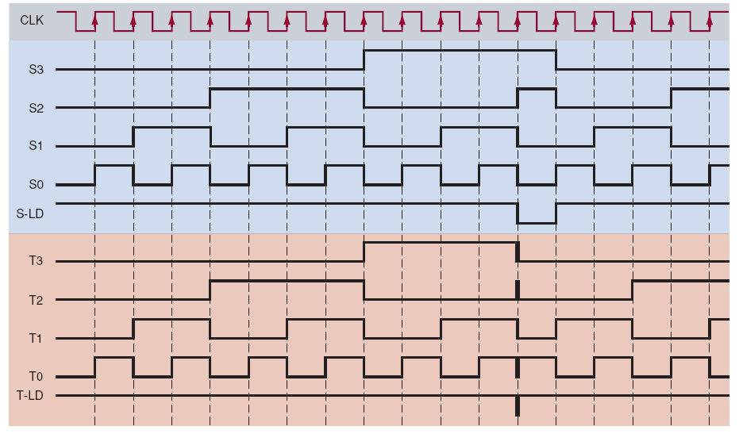
Mạch đếm đồng bộ

Slide 55
Nối nhiều tầng
Nhiều IC chuẩn được thiết kế để dễ kết nối nhiều chip để tạo mạch đếm.
Trong hình dưới, hai 74ALS163 nối thành mạch đếm hai tầng từ 0 đến 255 với modulo max là 256.
Cho CLR xuống thấp để đồng bộ hai tầng đếm.
Cho LD xuống thấp để đồng bộ preset mạch đếm 8 bit đến các giá trị D7, D6, D5, D4, D3, D2, D1 và D0 (LSB).
Khối trái (tầng 1): tầng bậc thấp các bit Q3, Q2, Q1, Q0 (LSB). Tầng 2 cấp bit bậc cao Q7(MSB), Q6, Q5, Q4.
EN: ngõ vào enable mạch đếm 8 bit, nối với ENT ở tầng 1.
Cần ngõ vào ENT, không dùng RNP, do ENT khống chế RCO.
Dùng ENT và RCO giúp nối tầng dễ dàng hơn.

Slide 56
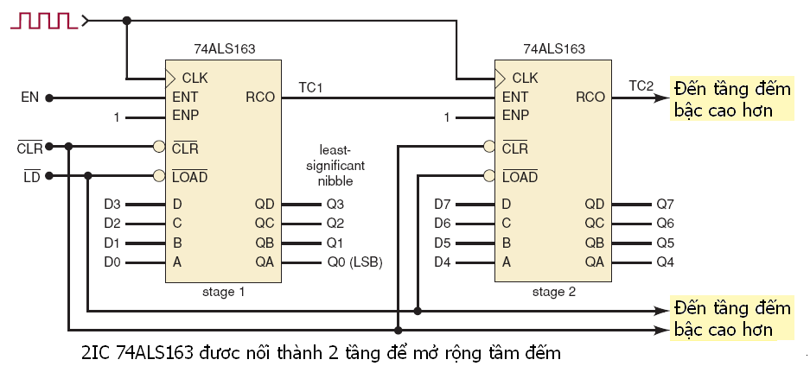
Nối nhiều tầng

Slide 57
Nối nhiều tầng (t.t)
Hai tầng được kích chung xung CLK, nhưng khối bên phải (khối 2) được disable khi nible ra trọng số thấp đến trị cuối, do ngõ ra TC1 chỉ thị.
Khi Q3, Q2, Q1, Q0 đạt 1111 và nếu EN mức cao, thì TC1 cao, cho phép hai tầng đếm lên sau cạnh lên của clock.
Tầng 1 trở về 0000 và tầng 2 tăng thêm từ ngõ ra trước.
TC1 sẽ về mức thấp, do tầng 1 sắp đến trạng thái cuối.
Với các xung clock tiếp, tầng 1 tiếp tục đếm lên nếu EN=1 cho đến khi đạt 1111 và quá trình lại tiếp tục.
Khi mạch đếm 8 bit đạt 11111111, sẽ trở về 0000000 khi có xung.

Slide 58
Nối nhiều tầng (t.t)
Có thể nối thêm 74ALS163 theo cách trên.
TC2 nối với EN của chip mới. TC2 lên cao khi Q7, Q6, Q5, Q4 là 1111 và TC1 lên cao, tức là Q3,Q2, Q1 và Q0 cũng bằng 1111 và EN ở mức cao.
Phương thức nối này dùng được cho các IC khác (TTL hay CMOS), ngay cả với hệ đếm BCD.
Loạt 74ALS190-191 (74HC190-191) cũng nối được bằng cách cho CTEN và RCO xuống mức thấp.
74ALS190 – 191 nối theo cách này có thể đếm lên/xuống

Slide 59
Bài luyện tập:
Mô tả chức năng các ngõ vào LOAD và D,C,B,A.
Mô tả chức năng ngõ vào CLR.
Đúng/sai: Không thể preset 74HC161 khi tác động CLR.
Mức logic cần cho ngõ vào điều khiển 74ALS162 để đếm được xung CLK?
Mức logic cần cho ngõ vào điều khiển 74ALS190 để đếm được xung CLK?
Tầm đếm tối đa của mạch nối 4 tầng dùng IC 74HC162?
và tầm đếm tối đa của 74ALS190?

Slide 60
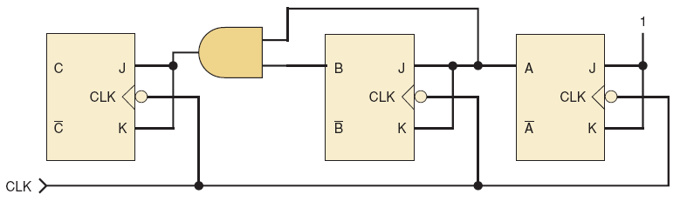
Giải mã bộ đếm
Phương pháp đơn giản nhất để hiển thị ngõ ra mạch đếm là dùng LED.
Thí dụ, mạch giải mã mạch đếm BCD dùng LED. Khi ngõ ra là 110, ta muốn giải mã ra số 6 thập phân, và tiếp tục,..
Ngoài ra, có thể dùng mạch giải mã dùng mạch logic.
Mạch giải mã tác động mức cao:
Mạch tạo ngõ ra mức cao khi giải mã, thí dụ:
Xét mạch đếm MOD – 8 và mạch giải mã dùng cổng AND

Slide 61

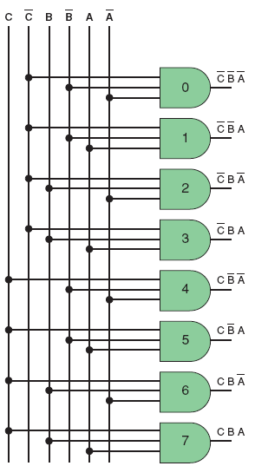
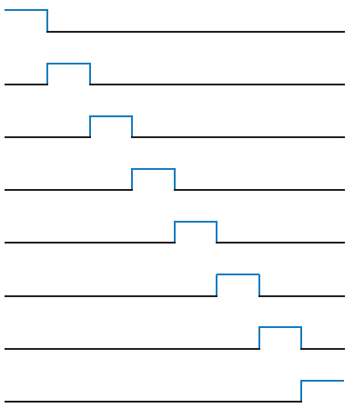
Mạch giải mã dùng AND cho mạch đếm MOD-8:

Slide 62
Thí dụ:
Cần bao nhiêu cổng AND để giải mã các trạng thái ra của bộ đếm MOD – 32? Số ngõ vào của cổng giải mã số 21?
Giải:
Bộ đếm MOD – 32 có 32 trạng thái ra. Một cổng AND cần cho một trạng thái, tức là cần 32 cổng.
Do 32 = 2⁵, mạch đếm có 5 FF, nên có 5 ngõ vào cổng AND.
Giải mã trạng thái 21(tức là 10101₂) cần ngõ vào cổng AND là E, D, C, B và A với E là MSB.
Ghi chú: Các bạn có thể thử thiết kế mạch từ bảng sự thật

Slide 63
Giải mã tác động mức thấp:
Chỉ cần dùng cổng NAND thay cho AND để giải mã.
Thí dụ:
Hình dưới đây vẽ mạch tạo tín hiệu điều khiển các thiết bị như động cơ, rơ le,...
Dùng mạch đếm MOD – 16. Khi mạch đếm lên 8 (1000), cổng NAND phía trên cho ngõ ra 0, set FF X về 1.
FFX tiếp tục duy trì 1 cho đến khi mạch đếm đạt 14 (1110), cổng NAND giải mã phía dưới tạo mức 0, xóa FFX về 0.
Ngõ ra X chỉ ở mức cao giữa 8 và 14 trong từng chu kỳ đếm.

Slide 64
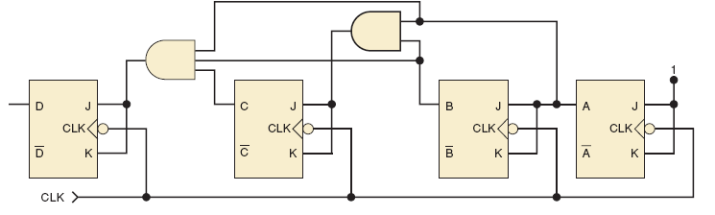
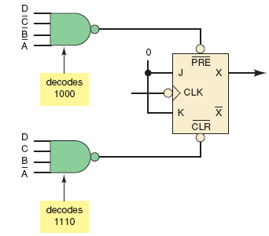
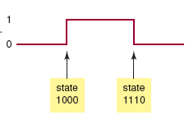
Thí dụ về giải mã:

Slide 65
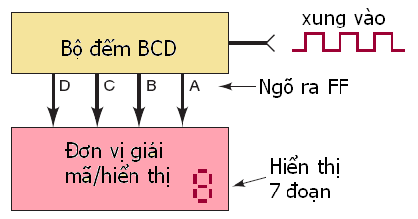
Giải mã bộ đếm BCD:
Bộ đếm có 10 trạng thái, có thể được giải mã dùng phương pháp đã trình bày.
Bộ giải mã BCD cho ra 10 ngõ ra tương ứng với số thập phân từ 0 đến 9.
Ngoài ra, thường dùng phép giải mã từ BCD/7 đoạn dùng LED hay LCD.

Slide 66
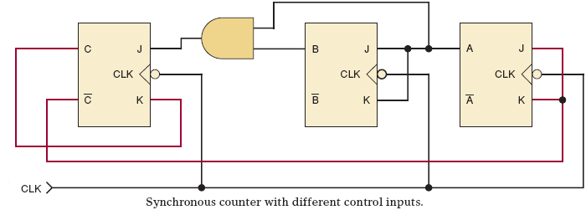
Phân tích mạch đếm đồng bộ
Phân tích dựa trên: trạng thái hiện tại và trạng thái kế tiếp.
Thí dụ trong mạch trên với
Gọi trạng thái hiện tại CBA =000
J_{C}K_{C}=00, J_{B}K_{B}=00; J_{A}K_{A}=11
Trạng thái tiếp theo CBA =001, FFA đảo sau cạnh xuống CLK
 Lý giải lại theo bảng dưới đây

Slide 67
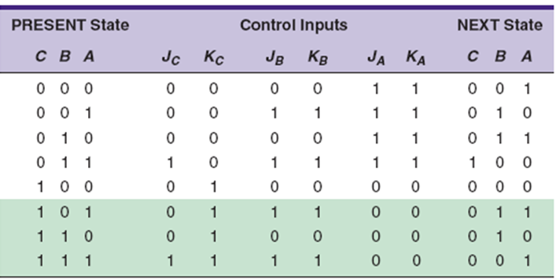
Phân tích mạch đếm đồng bộ
Dùng điều kiện
Theo bảng các trạng thái hiện tại và kế tiếp, lý giải mạch

Slide 68
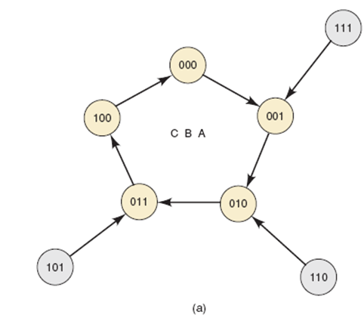
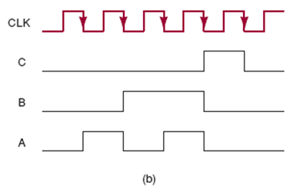
Mạch đếm đồng bộ

Slide 69


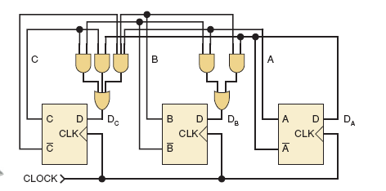

Mạch đếm đồng bộ dùng FFD
Biểu thức các ngõ vào D
Viết lại biểu thức
Từ bảng, phân tích được các bước chuyển trạng thái,
ta thấy đây là mạch đếm MOD-8

Slide 70
Mạch đếm đồng bộ
Câu hỏi ôn tập:
Tại sao nên tránh dùng chân điều khiển không đồng bộ cho bộ đếm?
Công cụ cần thiết để phân tích mạch đếm đồng bộ là gì?
Phương thức xác định chu trình đếm của mạch đếm?
Đặc tính nào của bộ đếm được xem là tự - hiệu chỉnh?

Slide 71

Thiết kế mạch đếm đồng bộ
Hàm kích FF:
Có nhiều phương pháp thiết kế mạch đếm đồng bộ.
Phần này, trình bày ý tưởng dùng hàm kích FF.
Hàm kích FFJK: giải thích ?!!!
Tìm được hàm kích JK của FF từ chuyển trạng thái ngõ ra FF.

Slide 72


Thiết kế mạch đếm đồng bộ
Các bước thiết kế:
Bước 1: Tìm số bit cần có (số FF), chu trình đếm mong muốn
Thí dụ: Mạch đếm 3 bit có chu trình đếm ghi trong bảng, theo đó không có các trạng thái không mong muốn 101, 110 và 111.
Bước 2: Vẽ lưu đồ trạng thái cho mọi trạng thái có thể

Slide 73

Thiết kế mạch đếm đồng bộ
Bước 3:
Từ lưu đồ trạng thái, thiết lập bảng chuyển trạng thái

Slide 74

Thiết kế mạch đếm đồng bộ
Bước 4:
Từ bảng chuyển trạng thái, thiết lập hàm kích cho từng FF JK

Slide 75


Thiết kế mạch đếm đồng bộ
Bước 5:
Thiết kế mạch logic tạo hàm kích tại các ngõ vào J, K
Thí dụ: tìm mạch kích ngõ vào J_{A}.
Tương tự, tìm được K_{A}=1

Slide 76


Thiết kế mạch đếm đồng bộ
Tiếp đến, tìm được J_{B}K_{B}, J_{C}K_{C},

Slide 77

Thiết kế mạch đếm đồng bộ
Bước 6:Thiết lập sơ đồ mạch đếm

Slide 78

Thiết kế mạch đếm đồng bộ
Thí dụ về điều khiển động cơ bước:Động cơ bước quay theo bước khoảng 15⁰, dùng tín hiệu số tạo bước quay chính xác của động cơ. Hình vẽ động cơ bước với 4 cuộn dây, cuộn 1 và 2 phải có trạng thái đối nhau. Dùng ngõ ra mạch đếm đồng bộ 2 bit để điều khiển dòng điện qua động cơ, A và A điều khiển cuộn 1. 2. Còn B và B điều khiển cuộn 3,4. Cần có bộ khuếch đại cấp đủ dòng cho các cuộn dây.

Slide 79

Thiết kế mạch đếm đồng bộ
Động cơ có thể quay cùng hay ngược chiều kim đồng hồ, cần ngõ vào D (diretion) quay theo bước khoảng 15⁰, dùng tín hiệu số.
Động cơ có thể quay cùng hay ngược chiều kim đồng hồ, cần ngõ vào D (diretion)bước quay theo bước khoảng 15⁰, dùng tín hiệu số.

Slide 80



Thiết kế mạch đếm đồng bộ
Thiết lập bảng chuyển trang thái,
hàm kích FF và bìa Karnaugh.

Slide 81

Thiết kế mạch đếm đồng bộ
Thiết lập sơ đồ mạch.

Slide 82




Thiết kế mạch đếm đồng bộ
Thiết kế mạch đếm đồng bộ dùng FFD:
Thiết kế lại mạch đếm MOD 5 dùng FFD.

Slide 83

Thiết kế mạch đếm đồng bộ
Sơ đồ mạch đếm đồng bộ MOD – 5 dùng FFD

Slide 84
Thiết kế mạch đếm đồng bộ
Câu hỏi ôn tập:
Mô tả các bước thiết kế mạch đếm đồng bộ
Cho biết thông tin chứa trong bảng chuyển trạng thái?
Cho biết thông tin chứa trong bảng hàm kích FF?
Đúng/sai: Các bước thiết kế mạch đếm đồng bộ có thể dùng chu trình đếm như sau: 0010, 0011, 0100, 0111, 1010, 1110, 1111 và tiếp tục lặp lại.

Slide 85
Tóm tắt (phần 1)
Trong mạch đếm không đồng bộ (đếm dợn sóng, đếm nối tiếp), xung clock được đưa vào FF LSB, và ngõ ra các FF lần lượt nối với clock của FF trước đó.
Mạch đếm số MOD là số trạng thái ổn định trong chu trình đếm; và là tỉ số chia tần số lớn nhất.
Số MOD chuẩn (hay tối đa) của bộ đếm là 2^{N}, để thay đổi số đếm MOD: dùng mạch can thiệp vào chu trình đếm.
Mạch đếm có thể được ghép nối đuôi để tăng tầm đếm và tỉ số chia tần số.
Trong mạch đếm đồng bộ (song song), các FF được cấp xung clock đồng thời.
Tần số xung clock tối đa f_{max} cho mạch đếm không đồng bộ giảm khi số lượng bit giảm. Trong mạch đếm đồng bộ, f_{max} không thay đổi, bất chấp số bit.

Slide 86
Tóm tắt (phần 1)
Mạch đếm 10 là mạch đếm MOD – 10. Mạch đếm BCD là mạch đếm 10 có chu trình đếm theo mã BCD (0 – 9).
Mạch đếm đặt trước có thể bắt đầu đếm với số đếm mong muốn.
Mạch đếm lên/xuống có thể điều khiển được tùy ý .
Cổng logic được dùng giải mã (dò) trạng thái mạch đếm.
Chu trình đếm cho mạch đếm đồng bộ, được xác định từ trạng thái hiện tại và kế tiếp của các trạng thái ra, thông tin ngõ vào FF, và trạng thái cuối.
Mạch đếm đồng bộ với chu trình đếm bất kỳ được thiết lập theo phương thức thiết kế mạch đếm thông thường.

Slide 87
Summary (part 1)
1. In asynchronous (ripple) counters, the clock signal is applied to the LSB FF, and all other FFs are clocked by the output of the preceding FF.
2. A counter’s MOD number is the number of stable states in its counting cycle; it is also the maximum frequency-division ratio.
3. The normal (maximum) MOD number of a counter is 2^{N}.. One way to modify a counter’s MOD number is to add circuitry that will cause it to recycle before it reaches its normal last count.
4. Counters can be cascaded (chained together) to produce greater counting ranges and frequency-division ratios.
5. In a synchronous (parallel) counter, all of the FFs are simultaneously clocked from the input clock signal.

Slide 88
Summary (part 1)
6. The maximum clock frequency for an asynchronous counter, f_{max}, decreases as the number of bits increases. For a synchronous counter, f_{max} remains the same, regardless of the number of bits.
7. A decade counter is any MOD-10 counter. A BCD counter is a decade counter that sequences through the 10 BCD codes (0–9).
8. A presettable counter can be loaded with any desired starting count.
9. An up/down counter can be commanded to count up or count down.
10. Logic gates can be used to decode (detect) any or all states of a counter.
11. The count sequence for a synchronous counter can be easily determined by using a PRESENT state/NEXT state table that lists all possible states, the flip-flop input control information, and the resulting NEXT states.
12. Synchronous counters with arbitrary counting sequences can be implemented by following a standard design procedure.

Slide 89
IMPORTANT TERMS (part 1)
Asynchronous (ripple) counter
MOD number
Glitches
Synchronous (parallel) counters
Decade counter BCD counter
Up counter Down counter Up/down counters
Presettable counters Parallel load
Count enable
Multistage counters Cascading
Decoding
PRESENT state/NEXT state table
self-correcting counter
sequential circuit design
J-K excitation table Circuit excitation table

Slide 90
CHƯƠNG 5
Phần 2/2 : THANH GHI

Slide 91
Nội dung
 Các thanh ghi dùng IC
 Vào song song/Ra song song—74ALS174/74HC174
 Vào nối tiếp/Ra nối tiếp—74ALS166/74HC166
 Vào song song/Ra nối tiếp—The 74ALS165/74HC165
 Vào nối tiếp/Ra song song—The 74ALS164/74HC164
 Bộ đếm dùng thanh ghi
 Hỏng hóc

Slide 92
Outline
 Integrated Circuit Register
 Parallel In/Parallel Out—74ALS174/74HC174
 Serial In/Serial Out—74ALS166/74HC166
 Parallel In/Serial Out—The 74ALS165/74HC165
 Serial In/Parallel Out—The 74ALS164/74HC164
 Shift-Register Counters
 Troubleshooting

Slide 93
Mục tiêu
 Thanh ghi dời
 Mạch đếm vòng và mạch đếm Johnson
 Các bộ đếm dùng IC
 Dùng kỹ thuật phát hiện lỗi của hệ tổ hợp cho hệ tuần tự

Slide 94
Objectives
Upon completion of this chapter, you will be able to:
 Shift Register.
 Compare the major differences between ring and Johnson counters.
 Recognize and understand the operation of various types of IC
registers.
 Describe shift registers and shift register counters using HDL.
 Apply existing troubleshooting techniques used for combinational logic ystems to troubleshoot sequential logic systems.

Slide 95
Thanh ghi (dạng IC)
Nhiều cách phân loại thanh ghi tùy theo phương thức đưa vào/xuất dữ liệu ra, như sau:
PIPO (Parallel in/parallel out)
SISO (Serial in/serial out)
PISO (Parallel in/serial out)
SIPO (Serial in/parallel out)

Slide 96


Thanh ghi (dạng IC)
74ALS174/74HC174:
Thanh ghi PIPO:
(a) Sơ đồ mạch (b) Ký hiệu logic
74ALS thường dùng truyền dữ liệu đồng bộ, tuy nhiên cũng có thể dùng truyền nối tiếp.

Slide 97

Thí dụ:
Cho biết cách nối 74ALS174 để hoạt động như thanh ghi dời nối tiếp, theo đó dữ liệu được dời đi sau cạnh lên của CP như sau: ào nối tiếp Q₅ → Q₄ → Q₃ → Q₂ → Q₁ → Q₀, tức là dữ liệu nối tiếp vào D₅ và ra tại Q₀.
Giải:
Nhìn vào sơ đồ mạch, ta thấy để nối 6FF thành thanh ghi dời, ta phải nối ngõ ra Q với ngõ vào D kế tiếp.
Chú ý đây là thanh ghi dời phải, dữ liệu vào D₅ và ra Q₀.

Slide 98
Thanh ghi (dạng IC)
Thí dụ:
Cho biết cách nối 2IC 74ALS174 để tạo thanh ghi 12 bit?
Giải:
Nối 74ALS174 thứ hai thành thanh ghi dời, nối Q₀ từ IC thứ nhất với D₅ của IC thứ hai.
Nối các ngõ vào CP của hai IC với cùng nguồn CLK.
Nối các ngõ vào MR với nhau nếu muốn reset không đồng bộ.

Slide 99



74ALS166/74HC166 thanh ghi SISO
(a) Sơ đồ mạch (b) Sơ đồ logic (c) Bảng chức năng

Slide 100
74ALS166/74HC166
Thanh ghi dời SISO 8 bit:
Có thể vào song song qua SH/LD, ngõ vào SER, ngõ ra QH,
CLK INH:điều khiển (disable) phép dời nối tiếp đồng bộ và load dữ liệu.
Thí dụ
Thanh ghi dời thường được dùng làm trễ tín hiệu số.
Tín hiệu vào nối tiếp thanh ghi và xuất ra nối tiếp sau một số xung tương ứng với số FF.
Thí dụ:
Từ dạng sóng tín hiệu vào được vào 74HC16,
tìm ngõ ra tương ứng?

Slide 101

Giải:
Tại t₁, thanh ghi vào bit được đưa qua SER, lưu trữ trong QA.
Tại t₂, bit thứ nhất chyển sang QB và bit thứ hai tại SER được lưu vào QA.
Tại t₃, bit thứ nhất chuyển sang QC và bit thứ ba tại SER vào QA.
Mỗi bit vào qua SER sẽ đến QH sau 8 xung clock.

Slide 102


74ALS165/74HC165 :Thanh ghi PISO
Thanh ghi 8 bit. Vào D_{S} và ra từ P₀ đến P₇.
CP: xung clock; CP INH: cấm tác động Clock
SH/LD: điều khiển chức năng dời hay nạp dữ liệu song song.

Slide 103
Thí dụ:
Xem xét bảng chức năng và tìm:
điều kiện cần để nạp dữ liệu song song vào thanh ghi?
điều kiện cần thanh ghi hoạt động dời?
Giải:
Từ bảng, ta thấy chỉ cần SH/LD ở mức thấp, lúc này dữ liệu từ các chân vào P để được nạp không đồng bộ vào thanh ghi, bất chấp CLK và CP INH.
Cần SH/LD ở cao và cạnh lên CLK với CP INH ở thấp.
Khi CP INH ở mức cao, sẽ ngăn ảnh hưởng của CLK.
Chú ý: vai trò CP và CP INH có thể hoán đổi cho nhau, do đã được nối qua logic nối dây OR bên trong IC.

Slide 104

Thí dụ: Tìm ngõ ra tại Q₇ của 74HC165 khi D_{S}=0 và CP INH=0 rồi đưa dạng tín hiệu vào có dạng sóng như hình dưới.
P₀ – P₇ biểu diễn dữ liệu song song P₀P₁P₂P₃P₄P₅P₆P₇.
Giải: Dữ liệu song song vào không đồng bộ ngay khi SH/LD xuống thấp. Khi SH/LD lên cao lại, dữ liệu trong thanh ghi bắt đầu dời phải sau mỗi cạnh lên của CP.

Slide 105


74ALS164/74HC164 :Thanh ghi dời 8 bit SIPO.
CP: xung CLK; MR: Master Reset
Sơ đồ mạch
Sơ đồ logic

Slide 106


Thí dụ:
Giả sử điều kiện đầu của TG là 00000000. Tìm chu trình trạng thái khi có xung CLK.
Giải:
Khi A=B=1, dữ liệu vào nối tiếp là 1, nên bit 1 được dời vào thanh ghi sau từng cạnh lên của CLK, do Q7 ban đầu là 0, nên MR không tác động.
Sau xung thứ 8, thanh ghi là 1111111, trạng thái này chỉ là tạm do Q7=1 tạo mức thấp cho MR, làm reset thanh ghi về 0 tất cả. Chu trình này lặp lại sau 8 xung nữa

Slide 107
Thanh ghi (dạng IC)
74194/ALS194/HC194:
Thanh ghi dời 2 chiều đa năng 4 bit, có thể dời trái, phải, ra PI, ra PO.
74373/ALS373/HC373/HCT373:
Thanh ghi dời 8 bit với 8FFD có ngõ ra 3 trạng thái.
74374/ALS374/HC374/HCT374:
Thanh ghi dời 8 FFD kích cạnh, PI, PO, ngõ ra 3 trạng thái.

Slide 108
Thanh ghi (dạng IC)
Câu hỏi ôn tập:
1. Dạng thanh ghi nào cho pháp nạp dữ liệu đồng thời, xuất dữ liệu ra từng bit?
Đúng/sai: Thanh ghi SI/PO có thể xuất dữ liệu ra đồng thời?
Dạng thanh ghi chỉ cho dữ liệu vào từng bit, nhưng xuất dữ liệu ra đồng thời?
Dạng thanh ghi có thể lưu dữ liệu theo từng bit và xuất dữ liệu ra từng bit?
Cho biết sự khác biệt giữa dữ liệu song song trong 74165 và 74174?
Phương thức hoạt động của ngõ vào CP INH trong 74ALS165?

Slide 109


Mạch đếm dùng thanh ghi
Mạch đếm vòng:
Đếm MOD-4 dùng FFD (FFJK), với giả sử Q₃=1, Q₂=Q₁=Q₀.

Slide 110


Mạch đếm dùng thanh ghi
Mạch đếm vòng:
Bảng chuyển trạng thái và giản đồ trạng thái.
Nhận xét: Mạch đếm vòng:
Với NFF, đếm được N trạng thái

Slide 111

Khởi động mạch đếm vòng
Để hoạt động, mạch đếm vòng phải khởi động với chỉ 1FF ở trạng thái 1, các FF còn lại ở trạng thái 0. Cần dùng Preset
Có thể dùng ngõ vào không đồng bộ PRE cho 1 FF và chân CLR cho các FF còn lại, dùng mạch điện dưới đây.

Slide 112




Mạch đếm Johnson (đếm vòng xoắn)
Mạch đếm Johnson:
⇨ Với NFF, đếm 2xN trạng thái
⇨ Mạch tự khởi động

Slide 113


Mạch đếm Johnson (đếm vòng xoắn)
Giải mã mạch đếm Johnson:
Sơ đồ mạch
(sinh viên tìm cách giải thích cách thiết kế sơ đồ mạch

Slide 114
IC đếm dùng thanh ghi dời
Có ít IC chuyên dụng cho đếm vòng hay đếm Johnson
Một số IC CMOS đếm Johnson (74HC4017, 74HC4022)
bao gồm cả mạch giải mã trong IC.
Câu hỏi ôn tập:
Với cùng số MOD, dạng đếm dùng thanh ghi nào cần nhiều FF nhất?
Dạng nào có mạch giải mã phức tạp nhất?
Có thể chuyển mạch đếm vòng thành mạch đếm Johnson?
Đúng/sai:
(a) Ngõ ra mạch đếm vòng luôn có dạng sóng vuông
(b) Mạch giải mã ngõ ra Johnson đơn giản hơn đếm nhị phân?
(c) Mạch đếm Johnson là mạch đếm song song?
Cần bao nhiêu FF để thiết lập mạch đếm vòng MOD-16? Và mạch đếm Johnson MOD – 16?

Slide 115
Hỏng hóc
Phát hiện và sửa chữa:
Mạch có dạng mạch tuần tự
Có thể dùng phương pháp mạch tổ hợp kết hợp với bảng chuyển trạng thái (và các phương pháp khác) để tìm hỏng hóc.

Slide 116



Hỏng hóc
Thí dụ:
Mạch dùng 74ALS161 nối dây tạo mạch đếm MOD – 16, nhưng lại có chu kỳ đếm như hình (b).
Tìm nguyên nhân có thể của mạch

Slide 117
Hướng giải quyết:
Các ngõ ra QB và QA có vẽ hoạt động tốt nhưng QC và QD luôn ở mức thấp. Nghi vấn là QC bị ngắn mạch (tuy nhiên việc đo bằng ohmét chưa khẳng định được. 74ALS161 có thể bị hỏng bên trong làm ngõ ra không lớn hơn 0011 được.
Đầu tiên gở NAND 7400 khỏi mạch, rồi cho chân CLR lên mức cao, thì mạch đếm MOD – 16 bình thường. Kiểm tra chân CLR khi nối NAND vào.
Kiểm tra bằng logic probe cho thấy CLR còn nhận xung.
Nối dao động ký (scope) vào ngõ ra, có dạng sóng như hình vẽ trên, gai xung tại QC xuất hiện khi trạng thái đến 0100.
Cho thấy 0100 trạng thái tạm thời khi chuyển đến 1100.
Nối QD vào NAND, dò chân 2, cho thấy có hở mạch giữa ngõ ra QD và chân 2 cổng NAND. Cổng NAND đang bị thả nối ở mức cao, tạo trạng thái 0100 thay vì 1100.
Chú ý: việc sửa chữa hỏng hóc luôn đòi hỏi kiến thức và kinh nghiệm (các lưu đồ sửa chữa từ service manual).

Slide 118
Tóm tắt (phần 2)
Nhiều IC thanh ghi được xếp loại theo phương thức vào song song, vào nối tiếp , hay cả hai. Tương tự, có ngõ ra song song và ngõ ra nối tiếp.
Hệ logic tuần tự dùng FF, mạch đếm và thanh ghi và các cổng logic. Các ngõ ra và hoạt động phụ thuộc ngõ vào hiện tại và quá khứ.
Sửa chữa hỏng hóc của hệ logic tuần tự phải bắt đầu từ quan sát hoạt động của hệ thống, phân tích suy luận và xác định khả năng có thể gây hỏng và cuối cùng là đo lường để phân cách lỗi.
Mạch đếm vòng thực ra là thanh ghi dời N bit, hoạt động như mạch đếm MOD – N. Mạch đếm Johnson là dạng mạch đếm vòng hoạt động như mạch đếm MOD - 2N.

Slide 119
Summary (part 2)
1. Numerous IC registers are available and can be classified according to whether their inputs are parallel (all bits entered simultaneously), serial (one bit at a time), or both. Likewise, registers can have outputs that are parallel (all bits available simultaneously) or serial (one bit available at a time).
2. A sequential logic system uses FFs, counters, and registers, along with logic gates. Its outputs and sequence of operations depend on present and past inputs.
3. Troubleshooting a sequential logic system begins with observation of the system operation, followed by analytical reasoning to determine the possible causes of any malfunction, and finally test measurements to isolate the actual fault.
4. A ring counter is actually an N-bit shift register that recirculates a single 1 continuously, thereby acting as a MOD-N counter.
A Johnson counter is a modified ring counter that operates as MOD-N counter.

Slide 120
IMPORTANT TERMS (part 2)
Parallel in/parallel out
Serial in/serial out
Parallel in/serial out
Serial in/parallel out
Circulating shift register
Ring counter
Johnson counter (twisted ring counter)
Sequential logic system

Slide 121
Các nội dung cần tự học ở nhà
 Thực hiện các mạch đếm không đồng bộ đếm lên (xuống) MOD 11, 12, 13, 14 sử dụng Flip-Flop JK
 Thiết kế mạch chia tần số với tỉ lệ Ton/Toff cho trước
 Thiết kế các mạch đèn quảng cáo dùng thanh ghi dịch 8 bit
 Củng cố lại các kiến thức đã học.
 Làm các bài tập, chuẩn bị các câu hỏi ôn tập, các câu trắc nghiệm.
 Đọc nội dung tiếp theo.

Slide 122
Xây dựng bảng tóm tắt chương 4&5
 Sinh viên tự xây dựng bảng tóm tắt chương 4 và chương 5 trong 1 trang A4
 Giáo viên giúp sinh viên củng cố lại các kiến thức đã học và xây dựng bảng tóm tắt – Yêu cầu ghi chép đầy đủ.

Slide 123
Tổng kết chương
Đây là phần biên soạn nháp (có thể có lỗi in ấn), các bạn cần nghe giảng tại lớp.
Sinh viên đọc lại bài giảng
Tự tóm tắt sau khi đọc bài giảng
Làm các bài tập trong giáo trình (?!!)
Các câu hỏi với giáo viên ?!!!

